Slide 1
Šikovné akademické nástroje: inspirace pro práci s citacemi a psaní poznámek
03. 12. 2024
SOCb1010 Akademické dovednosti
Tereza Menšíková

Slide 2
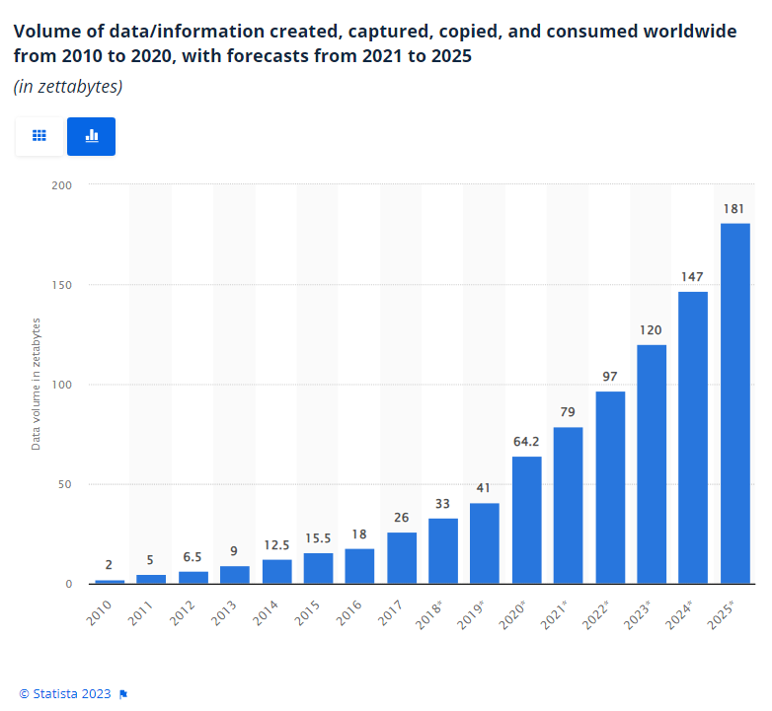
Objem dat a informací: exponenciální růst
2015: až 15 % internetových dat souviselo s …

Slide 3
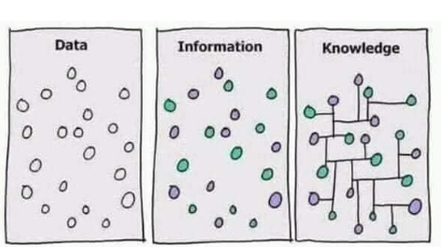
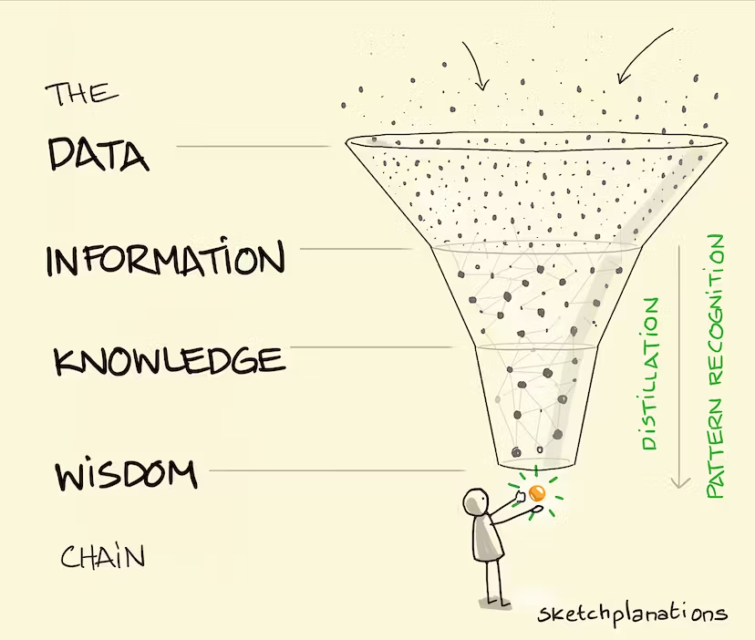
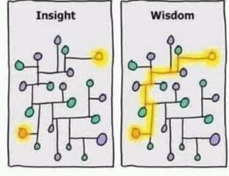
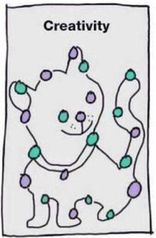
Nástroje pro strukturování a destilaci informací
Akademie jako instituce zabývající se způsoby porozumění složité síti informací a jejich struktuře.

Slide 4
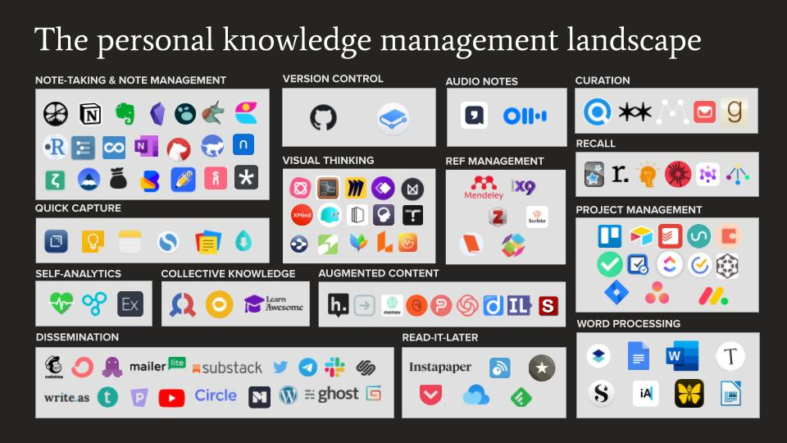
Co pomůže? – „Správa osobních znalostí“ (PKM)
úložiště informací a dat
organizace a klasifikace
propojení vědomostí
vizualizace
učení se a opakování
inspirace
utváření nového

Slide 5
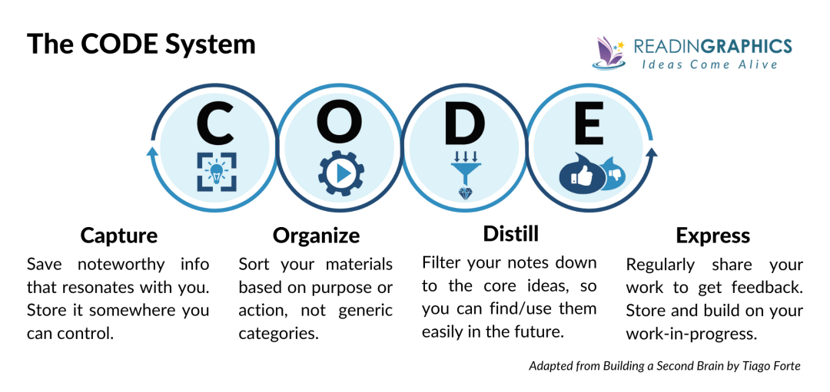
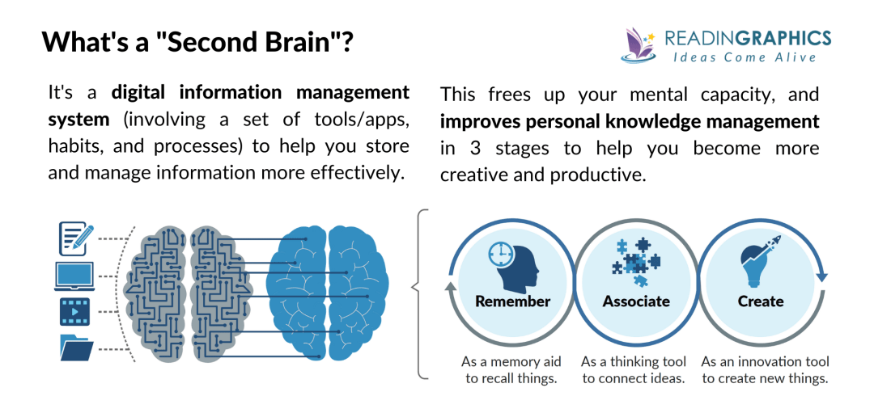
Akademické dovednosti a náš „druhý mozek“
soubor nástrojů pro příjemnější a efektivnější učení

Slide 6
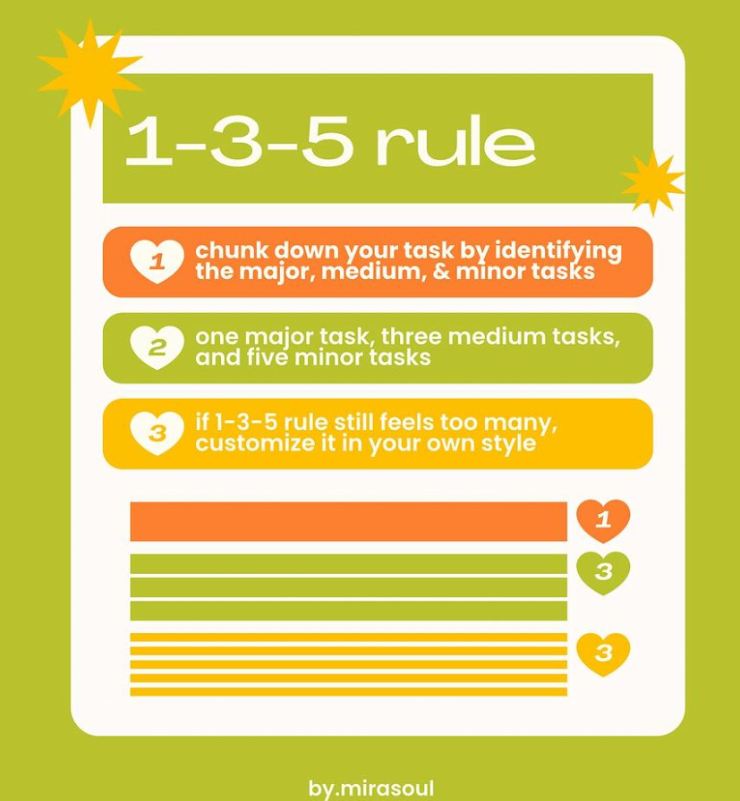
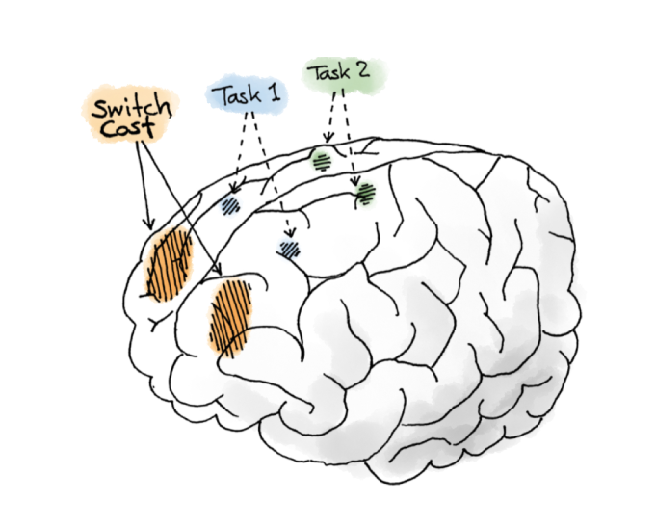
Pár obecných tipů a triků: management informací
Kultivujte chytrou lenost na zjednodušování problémů: lenost není nepřítel.
Automatizujte činnosti, které se opakují.
Vyvarujte se multitaskingu: bere víc času než dává řešení.
Objevte důležitost tzv. „chunkování“.

Slide 7
Note-taking: jak zapsat a nezapomenout
Video tutoriál: https://www.youtube.com/watch?v=VAPgP3ONJVo

Slide 8
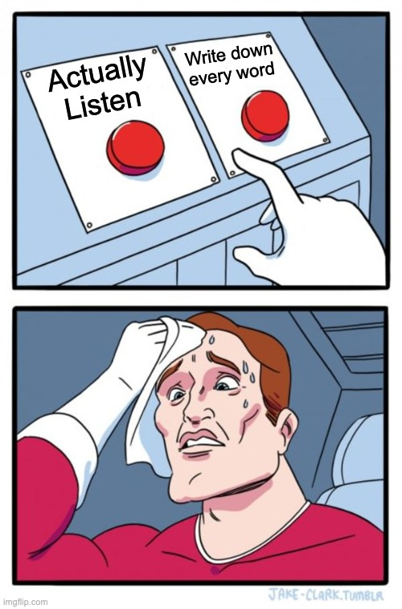
Psaní poznámek a digitální média
hlavní pravidlo: „you do you“ – objevujte a zkoušejte
najít systém snižování „ztracené energie“
ALE (!) není nutné uctívat efektivitu a kontrolu
digitální média vs poznámky na papíře
obecné usnadnění psaní poznámek:
pište vlastními slovy a v odrážkách
méně je někdy více – důraz na kvalitu ne kvantitu
vždy si zapisujte zdroje
najděte jednoduché způsoby organizace poznámek
vracejte se ke svým poznámkám!

Slide 9
Jak dál? – „Správa osobních znalostí“ (PKM)

Slide 10
Menti: online dotazník

Slide 11
1. Poznámkové aplikace: Ukládání i opakování informací
Co chtít od aplikací?
1) jednoduchý a opakovaný přístup
2) snadnou organizaci: tematické vs žurnálové
3) kompatibilitu s dalšími nástroji (TO DO, kalendáře)
4) možnost revize a sdílení

Slide 12
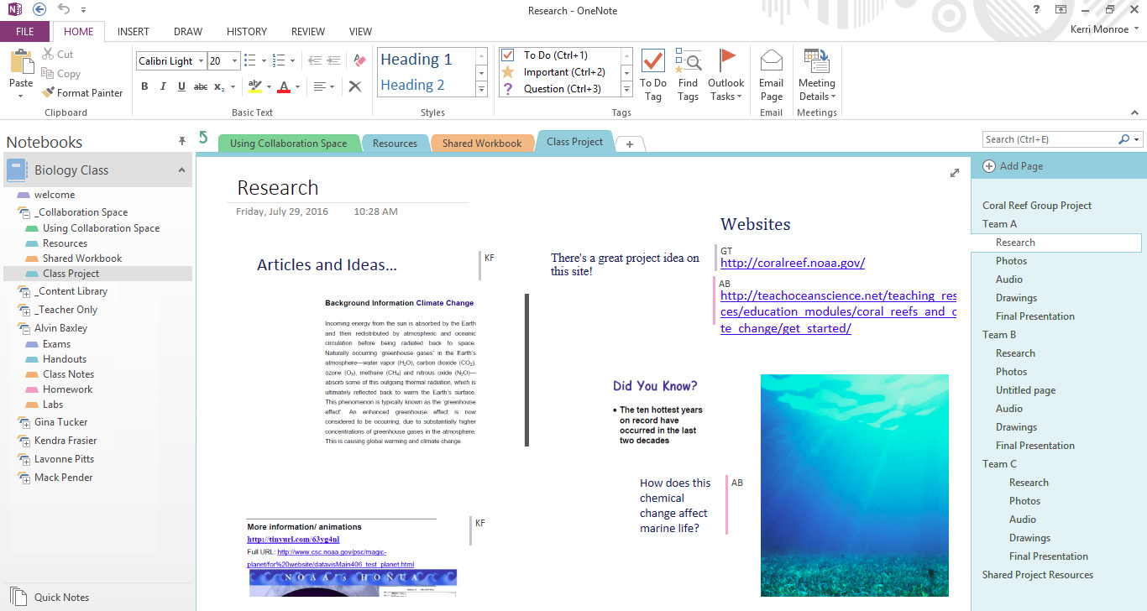
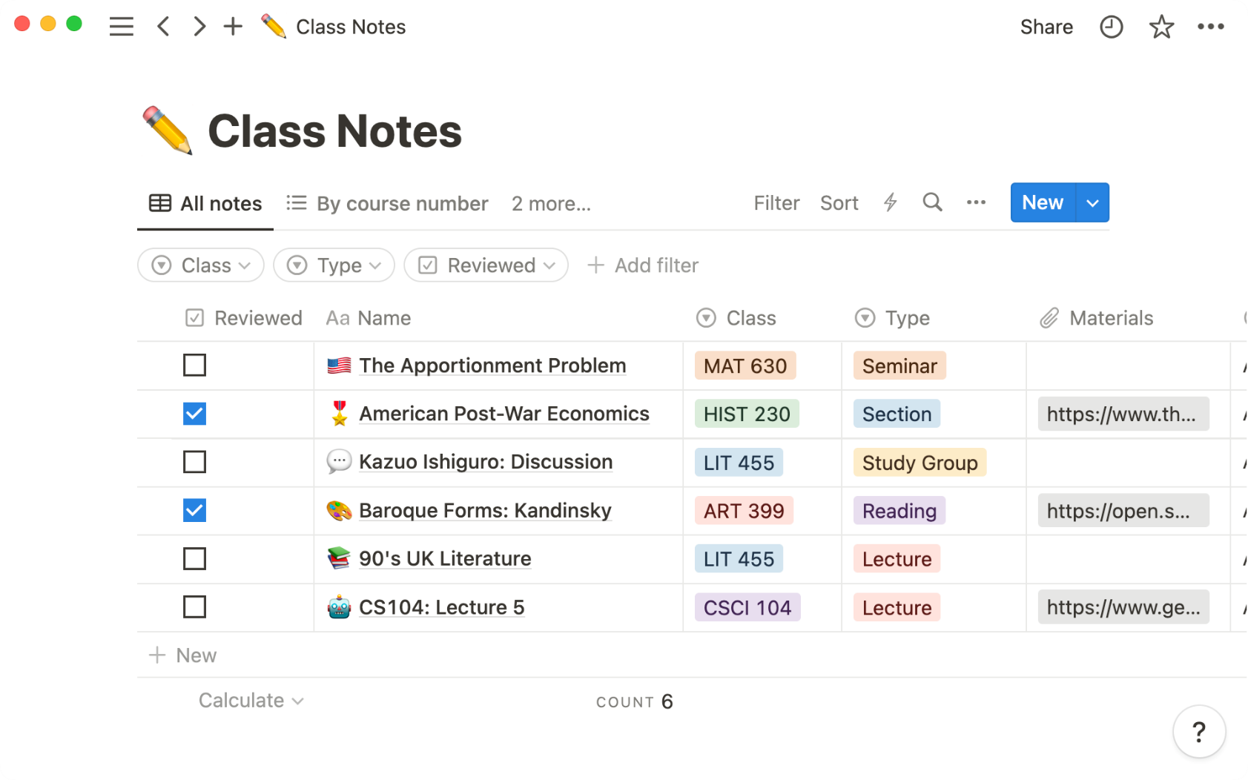
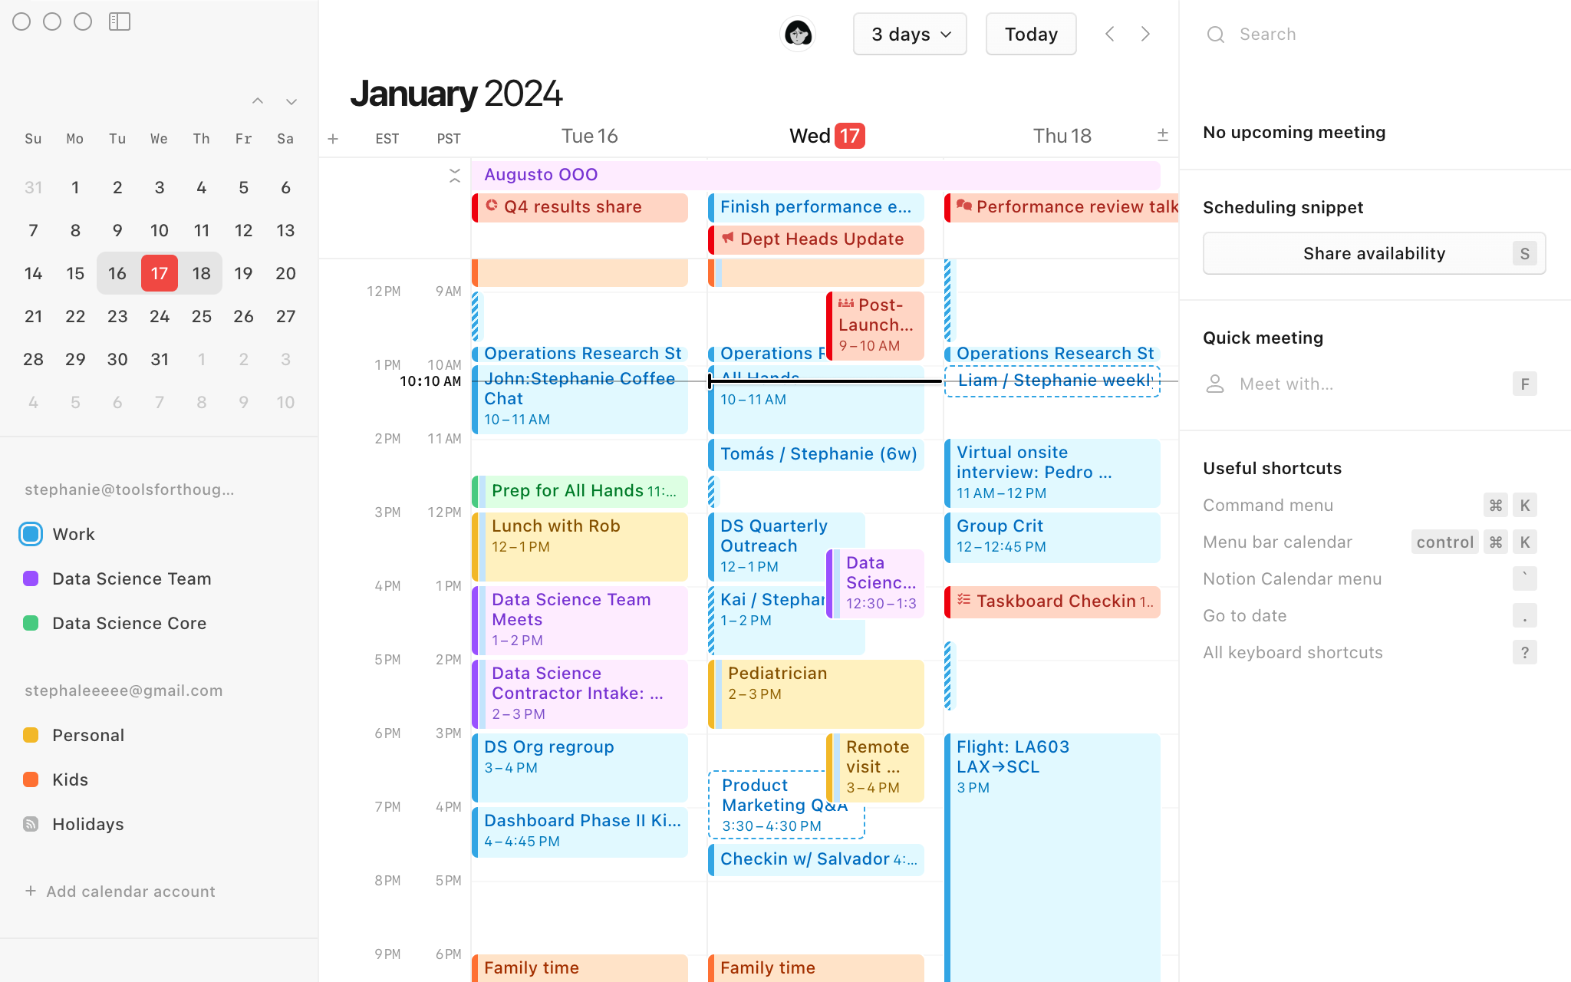
1.1 Poznámkové aplikace: tematický styl
Obě aplikace zadarmo pro studenty MU.
OneNote jako digitální verze vašeho sešitu – více tradiční, jednoduchý na používání.
Notion jako manažerský nástroj projektů – todo listy, kalendáře, personalizovaný styl, náročnější na používání.
informace v tematických blocích
kartotéka informací
organizace času
TO DO listy
šablony a pluginy

Slide 13
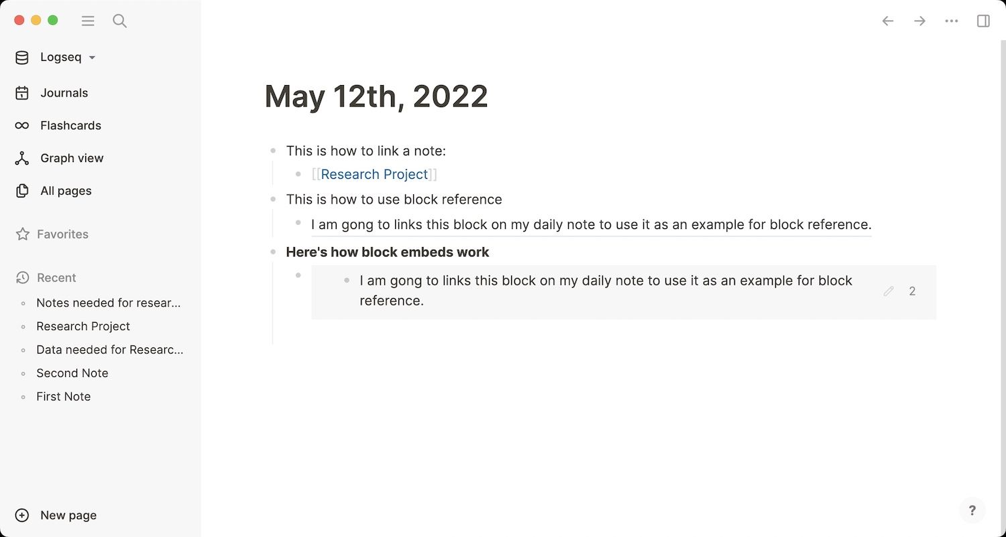
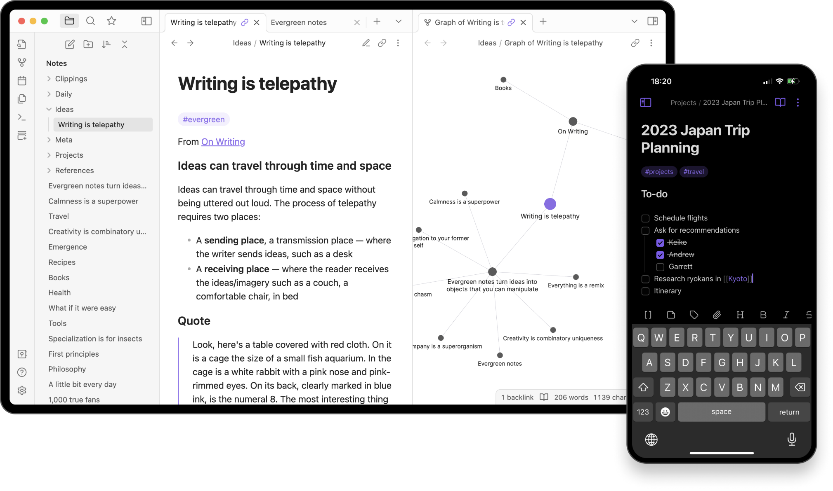
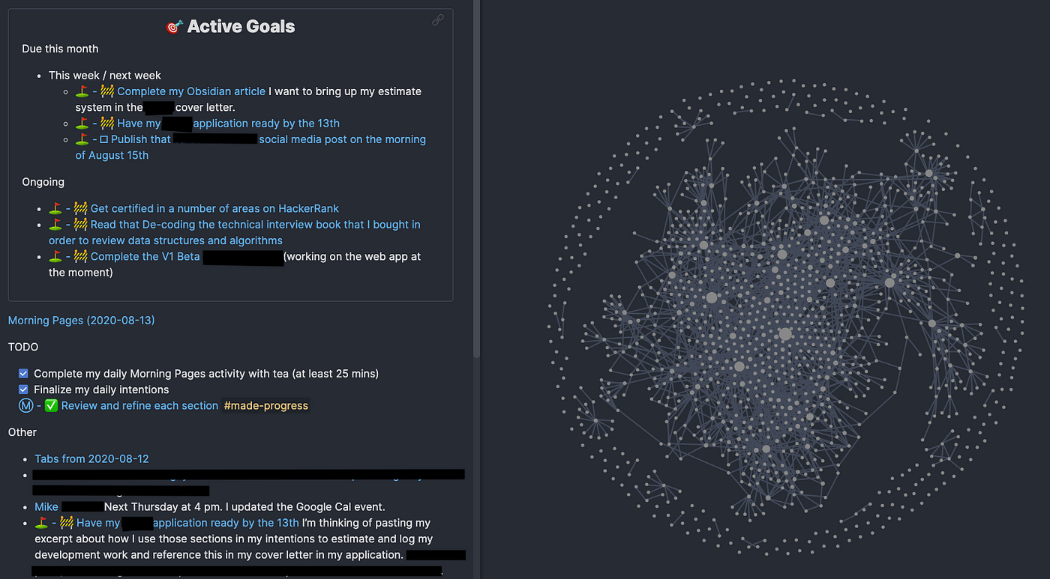
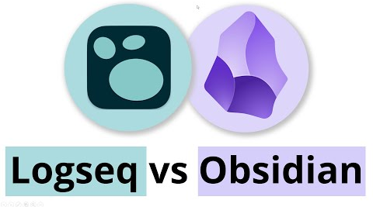
1.2 Poznámkové aplikace: žurnálový styl
informace v sítích
organizace kolem člověka a času
TO DO listy a nespočet pluginů
generace nových nápadů

Slide 14
2. Bibliografické aplikace: Vlastní digitální knihovna
Co chtít od knihovny?
1) jednoduchý přístup
2) organizaci metadat (podtržení, poznámky, kódy)
3) kompatibilitu s dalšími nástroji (Word, Chrom)
4) možnost sdílení

Slide 15
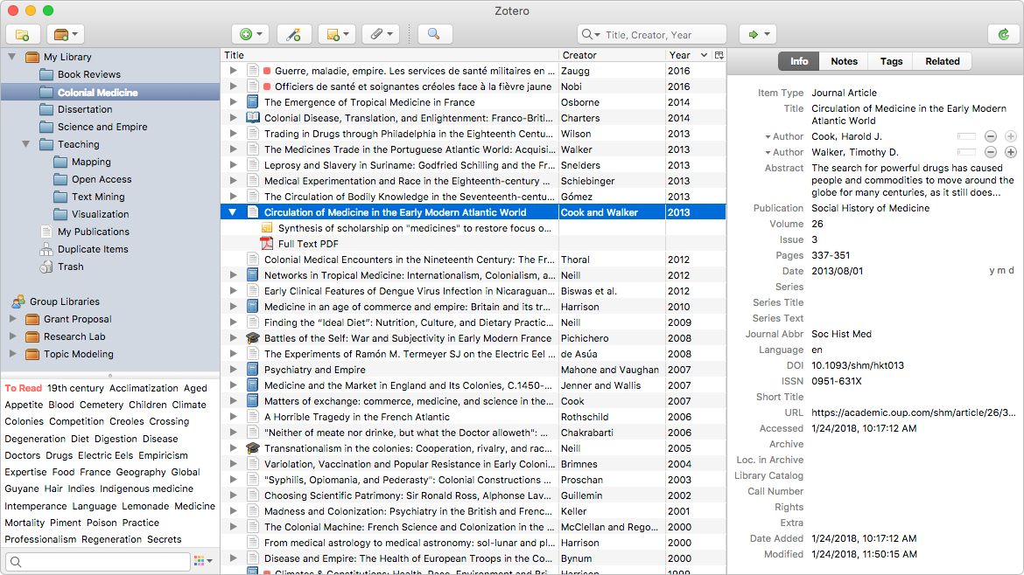
2.1 Digitální knihovna Zotero
aplikace v počítači
záloha dat na cloudu pod vlastním účtem
do 300 MB zadarmo online
možnost sdílení knihoven
plugin do Wordu a prohlížeče
Notes:
ISO 690

Slide 16
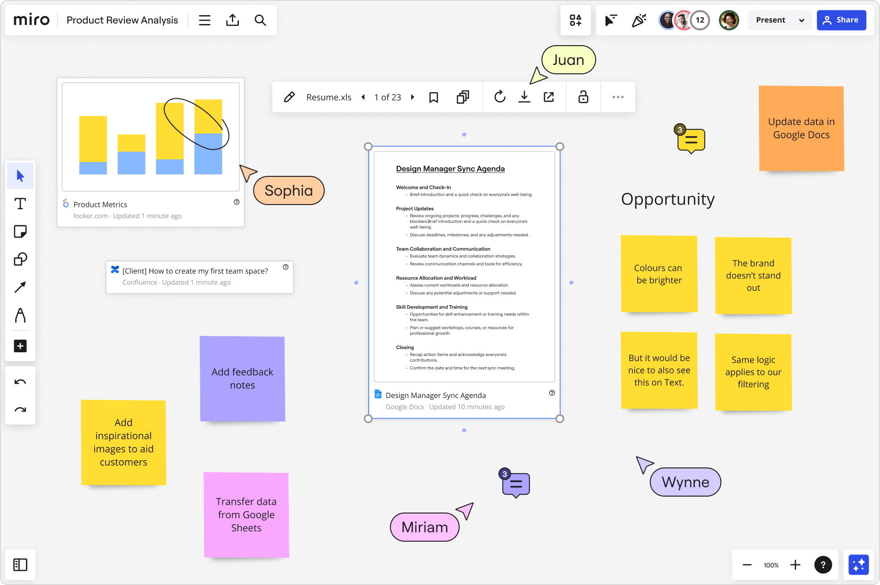
3. Vizualizační aplikace: příklad - Miro
Co chtít od aplikace?
1) jednoduchý a opakovaný přístup
2) interaktivita a různé způsoby vizualizace
3) boostování kreativity – myšlenkové mapy
4) možnost revize a sdílení

Slide 17
Přednášky a knihy aneb hluboká králičí nora
1) Kurz rozvoje digitálních kompetencí
https://kisk.phil.muni.cz/digicomp
2) Kurzy knihoven MU
https://knihovna.phil.muni.cz/podpora-studia-a-vedy/lekce-a-workshopy
https://knihovna.fss.muni.cz/
3) Zettelkasten poznámky
https://www.youtube.com/watch?v=rOSZOCoqOo8&ab_channel=ShuOmi

Slide 18
Odkazy a videa
1) Zotero
Instalace: https://www.zotero.org/support/installation
Word plugin: https://www.zotero.org/support/word_processor_plugin_usage
Chrom/Firefox/Edge plugin: https://www.zotero.org/download/connectors
Citační styly: https://www.zotero.org/styles
Návody:
https://blogujnaff.zcu.cz/2021/09/06/zotero-jak-necitovat/
https://kuk.muni.cz/animace/eiz/zotero/index.html
https://knihovna.vse.cz/citace/nastroje/zotero/
2) Logseq
Návody:
https://www.youtube.com/watch?v=vWsH8wYSVg8&ab_channel=JoshuaDuffney
https://www.youtube.com/watch?v=pS5fyFWsZT4&ab_channel=AlanYoung

